Slide 1
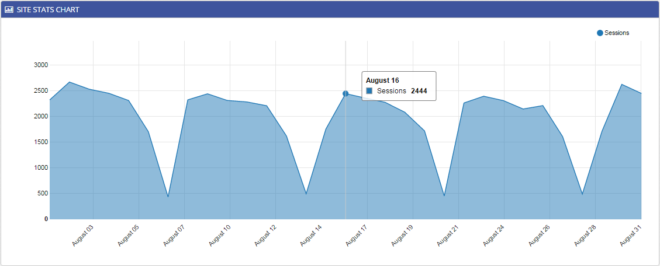
Visual Analytics Dashboard
Università degli Studi di Modena e Reggio Emilia
Dipartimento di Ingegneria “Enzo Ferrari”
Corso di Laurea Magistrale in Ingegneria Informatica
Relatore: Presentata da:
Prof. Sonia Bergamaschi Matteo Senardi
Correlatore:
Ing. Alessandro Pelliciari

Slide 2



Visual Analytics Dashboard
Outline
Analisi + Comprensione
Web Marketing KPI
Aggregazione Presentazione Comparazione

Slide 3




Marketing Tradizionale
Product – Price – Place – Promotion – Logica Product-Oriented

Slide 4

Web Marketing
Logica Consumer-Oriented

Slide 5

WA (Web Analytics)
Definizione
«Scienza basata sull'utilizzo e l'analisi di dati per individuare trend passati, migliorare le performance presenti e fare previsioni sugli andamenti futuri»
Fonte: Digital Analytics Association, 2015

Slide 6






Google Analytics
Diffusione
83%
Dei siti che utilizzano un tracciamento web attualmente utilizza Google Analytics per la reportistica.
2%
0.3%
0.4%
0.1%
Fonte: w3techs.com, 2016
Notes:
http://w3techs.com/technologies/details/ta-googleanalytics/all/all

Slide 7
Obiettivi
Tipologia di obiettivo
In che modo sono definiti gli obiettivi in Google Analytics?
Evento
Evento
Evento
Registrazione alla newsletter
Accesso al sito
Registrazione al
sito
Destinazione
Durata
Evento
Vista di una data pagina
Visita il sito per
più di 2 minuti
Clic su un bottone
Notes:
Ogni obiettivo può essere raggiunto una sola volta per sessione

Slide 8






Dimensione
Profilo dell’utente
Origine della visita
Comportamento sul sito
Paese, Città
Data, Ora
Browser
…
Pagine viste
Pagine di uscita
Ricerca sul sito
…
Sorgenti
Mezzi
…
Metrica
Analisi del traffico
Qualità della visita
Conversioni
Numero di sessioni
Numero di pageviews
Numero di visitatori
…
Pagine per sessione
Tempo sul sito
Frequenza di rimbalzo
…
Transazioni
Numero di obiettivi raggiunti
…
Notes:
Dimensione → Ciò che si vuole misurare all’interno di un rapporto.
Metrica → Come si vuole misurare un elemento o una dimensione
Le dimensioni descrivono le caratteristiche degli utenti, delle sessioni o delle azioni che vengono compiute dall’utente durante la navigazione.

Slide 9
SEO
Definizione
Con il termine SEO (Search Engine Optimization) si intendono tutte quelle attività finalizzate ad ottenere la migliore
Accessibilità
Architettura
Comprensione
del sito web da parte dei motori di ricerca attraverso i loro crawler.

Slide 10

Keyword
Definizione
Ciò che l’utente digita sui motori di ricerca
Notes:
http://w3techs.com/technologies/details/ta-googleanalytics/all/all

Slide 11
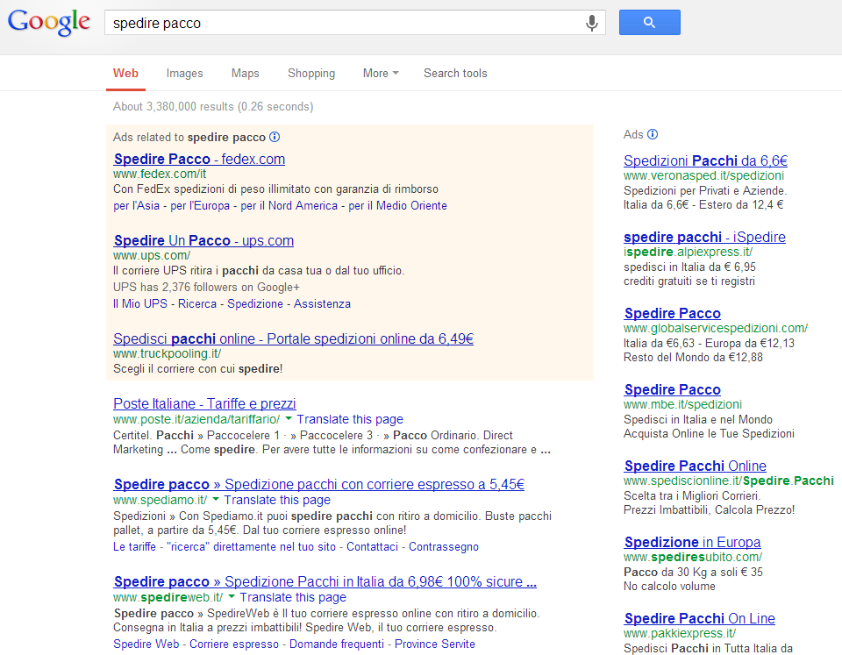
SERP – Search Engine Results Page
Risultati a Pagamento
Risultati Organici

Slide 12

Analisi requisiti e obiettivi
+250 SITI
dati da KPI Web Analytics e SEO
dati provenienti da brand e paesi distinti
dashboard multiutente-multicliente
viste sintetiche da un lato e puntuali dall’altro

Slide 13
+250 Siti
Ripartiti su paesi distinti

Slide 14



Criticità
mantenimento del dato vs scaricamento in tempo reale
campionamento
consolidamento del dato
gestione di dati eterogenei

Slide 15
Gestione di KPI eterogenei
Web Analytics vs Web Analytics
Kpi | Metriche | Dimensioni
Sessions | ga:sessions | ga:date ga:deviceCategory
Click on Promo | ga:goal5Completions | ga:date ga:deviceCategory ga:medium

Slide 16


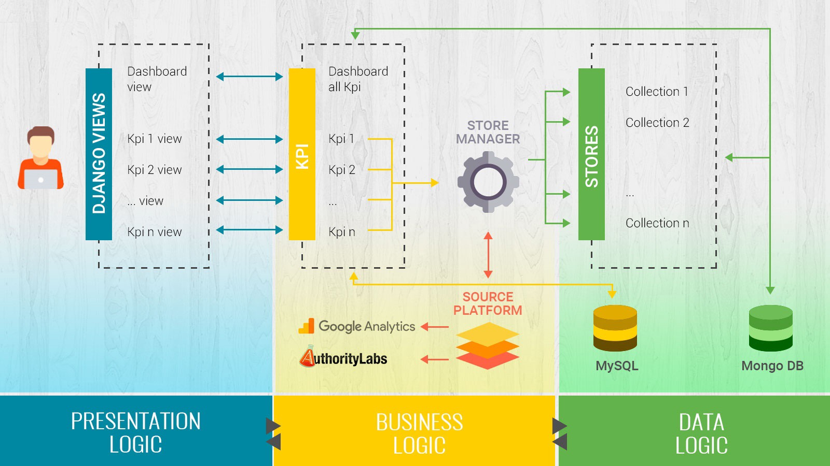







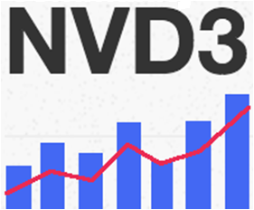


Tecnologie utilizzate

Slide 17
Schema Logico Visual Analytics Dashboard

Slide 18






API Web Analytics e SEO

Slide 19
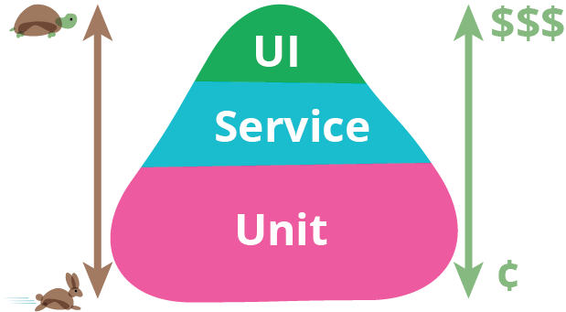
Test Pyramid
Test unitari producono maggiore ROI!
Fonte: Mike Cohn, Succeding with Agile 2009

Slide 20






Test in ambiente di produzione
Tracciamento degli errori in tempo reale

Slide 21
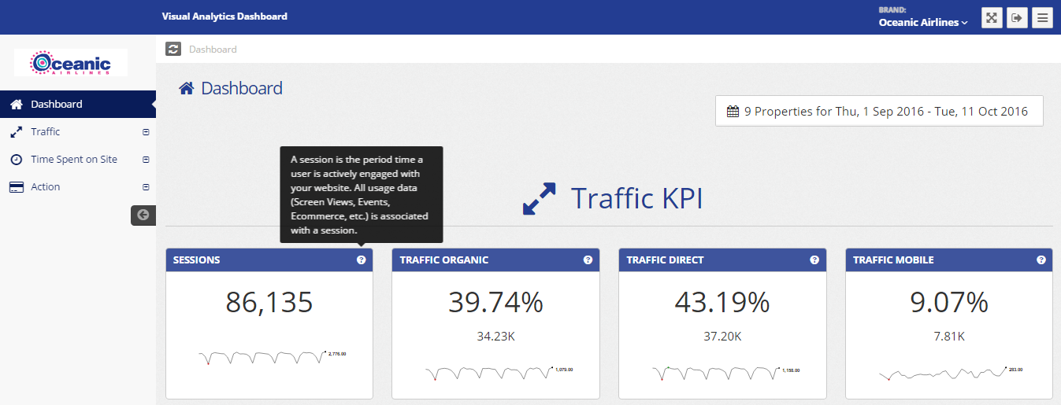
Risultati ottenuti
Vista sintetica Dashboard

Slide 22
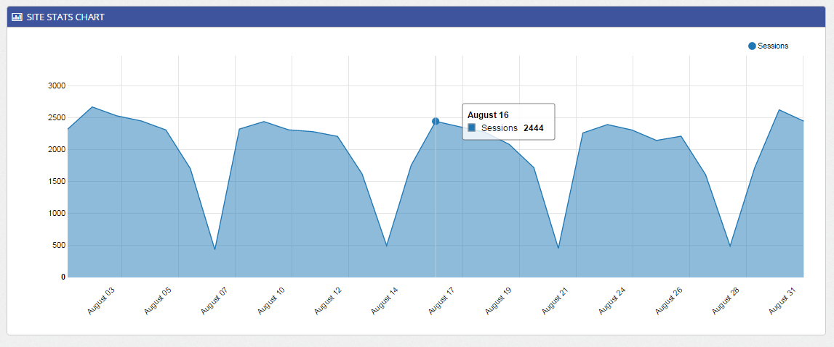
Risultati ottenuti
Vista puntuale KPI x KPI

Slide 23
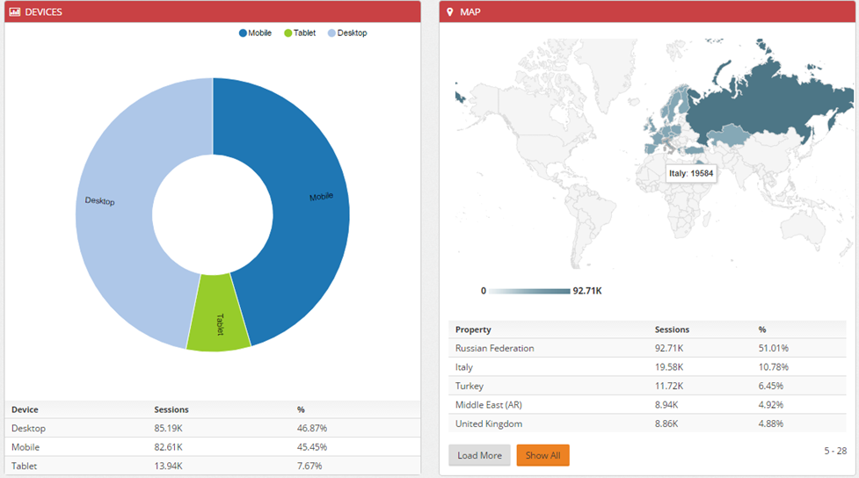
Risultati ottenuti
Vista puntuale KPI x KPI

Slide 24
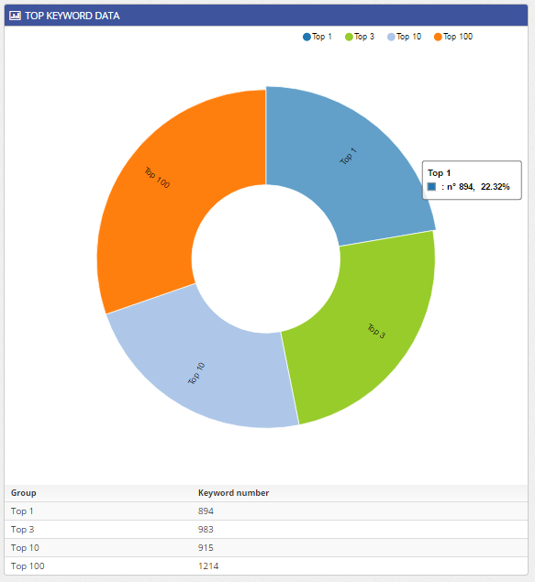
Risultati ottenuti
Vista puntuale KPI x KPI lato SEO

Slide 25
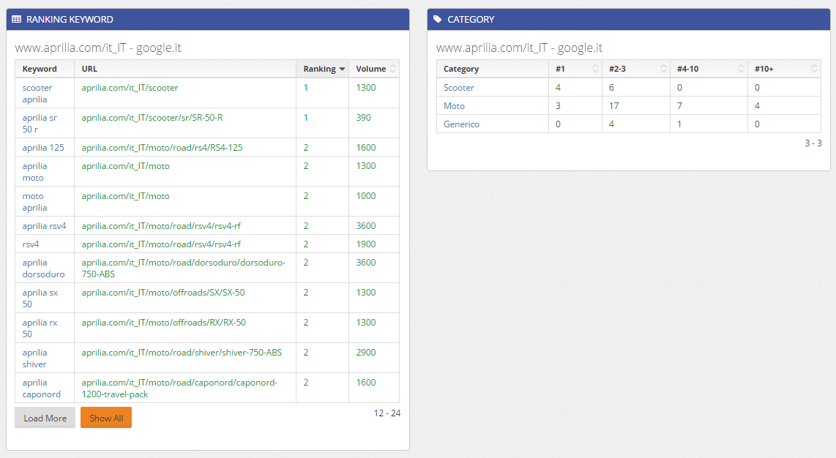
Risultati ottenuti
Vista puntuale KPI x KPI lato SEO

Slide 26
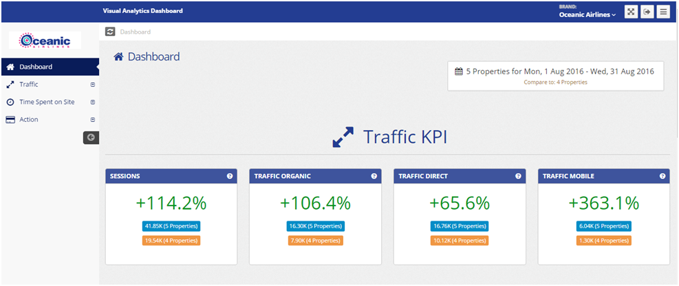
Risultati ottenuti
Confronto tra gruppi di viste

Slide 27
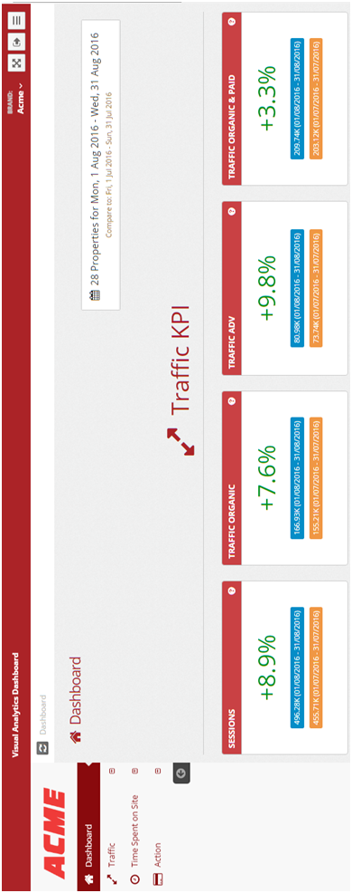
Risultati ottenuti
Confronto su base temporale

Slide 28
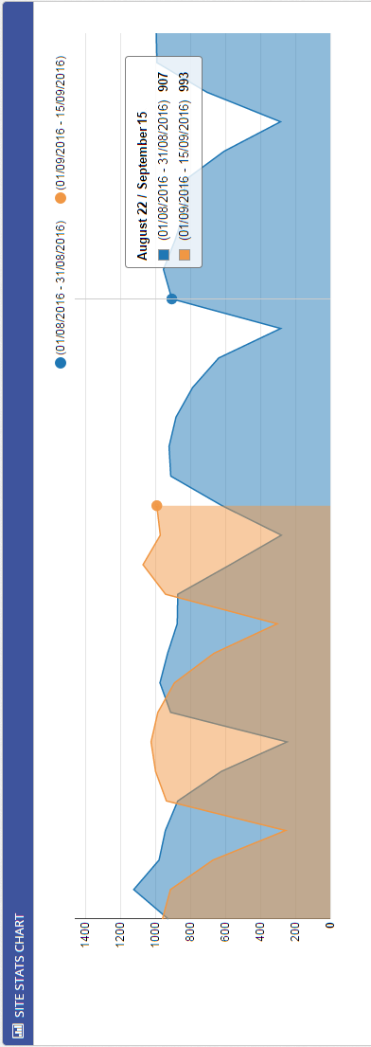
Risultati ottenuti
Dettaglio confronto su base temporale

Slide 29



Sviluppi futuri
Container di servizi separati
30k keyword
7M+ record WA

Slide 30
Grazie per l’attenzione

